Slide 1

ROBOTAC赛事经典复盘
与新规则下的赛事启发
江西机电职业技术学院 王江

Slide 2
目录
CONTENT
01
历届赛事规则及经典场次复盘
02
关于2021赛季新规则的思考及策略分析
03
总结与希望

Slide 3
PART 01
历届赛事规则及经典对抗复盘

Slide 4
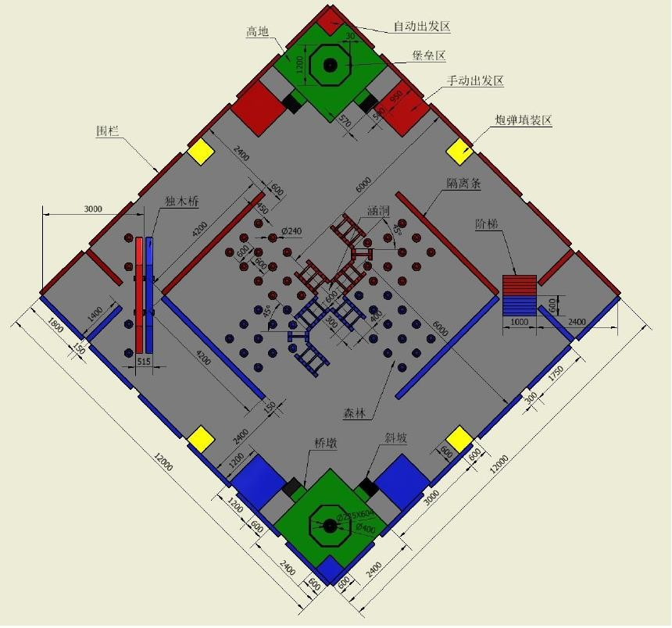
2015年/十四届
从 2015 年起，Robotac 成为共青团中央和全国学联主办的“全国大学生机器人大赛”的三项赛事之一。
Robotac 具有以下几个特点：1.机器人之间的真实对抗，唤起人类最原始的战斗欲望；机器人带有显示“生命值”的“活力柱”，遭到攻击时，活力减少，活力减完，机器人即断电“牺牲”； 2.多样的地形，需要你的战术策略灵活多变；3.在符合规则的前提下，武器任由你自己创造，自由自主设计，可以简单粗暴，亦可高端复杂。

Slide 5
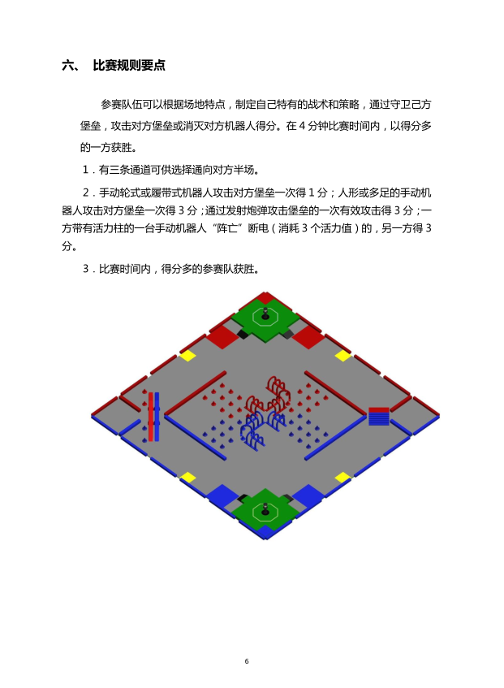
2015年/十四届
规则：
1.确定了三条通道；
2.确定了轮式机器人和仿生机器人的分类，手动轮式需安装活力柱，仿生不安装；
3.通过攻击堡垒和攻击带活力柱的机器人得分；
4.炮弹、仿生机器人攻击一次得3分。
造车策略：
1.仿生机器人性价比较高，既无活力柱，攻击得分还高，但相对难度较大，尽最大努力造1版；
2.炮车攻击力高，尽量制作炮车；
3.场地上下路对仿生机器人不友好，优先考虑中路，要么缩小尺寸，要么翻越隔离。

Slide 6
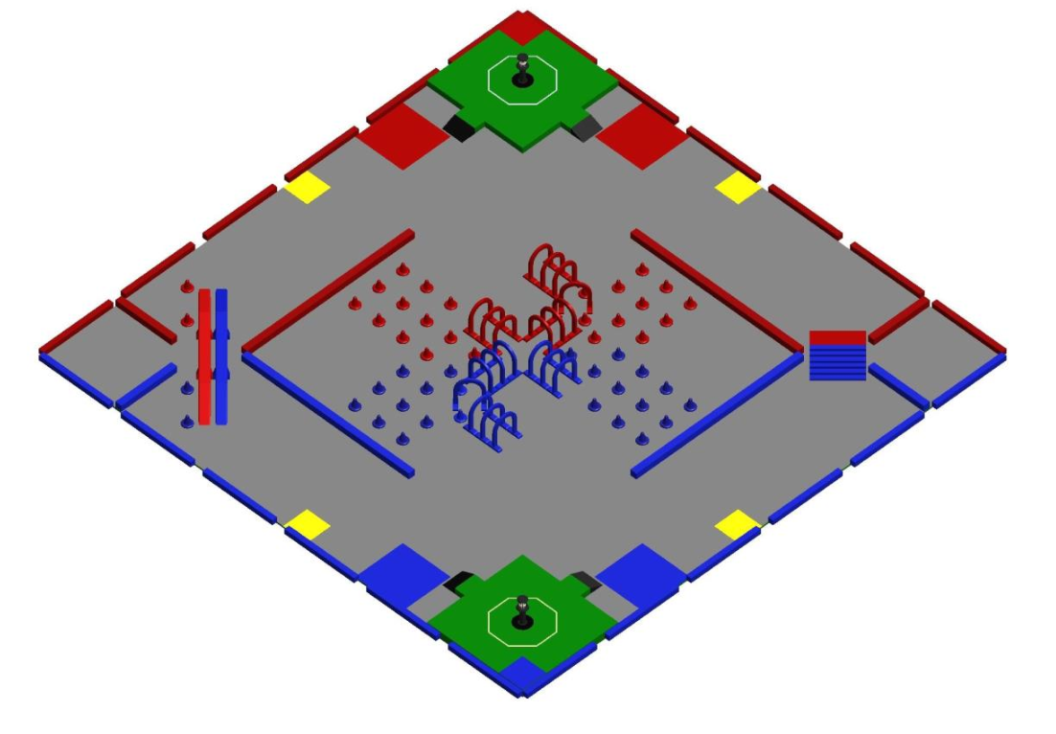
红方：内蒙古交通职业技术学院
2015年/十四届
经典场次
视频链接：https://www.iqiyi.com/v_19rroncmks.html
时间：2小时27分
进攻/防守策略：
1.红方优势在阵容较好，适合全面进攻，但这一版“牛魔王”爬高地性能略差；
2.蓝方优势在炮车较多，轮式车速度快，扭矩大。以炮车打游击方式进攻，六足仿生配合炮车。
牛魔王
气轮铲
牛魔王
气轮铲
牛魔王
气轮铲
六足炮车
轮式炮车
电轮铲
气轮铲
六足
蓝方：北京工业职业技术学院

Slide 7
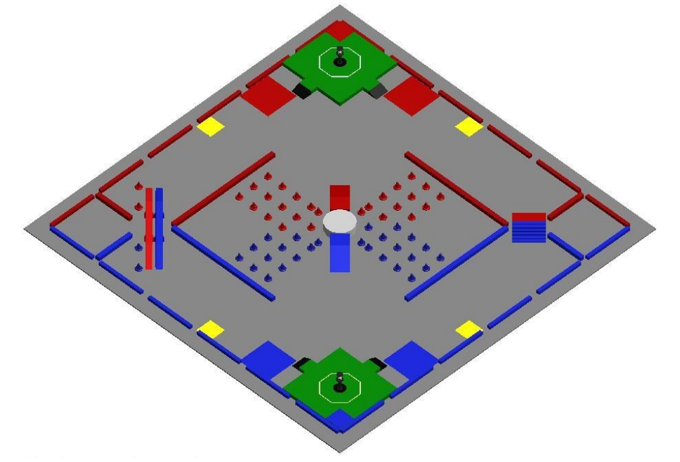
2016年/十五届
规则：
1.场地在十四届的基础上，将中路换成转盘；
2.机器人攻击对方堡垒一次得 1 分；
3.阵亡1台带生命柱的机器人对方得3分；
4.仿生机器人数量不限，不安装生命柱。
造车策略：
1.炮车攻击精度和对抗能力差，性价比大为降低；
2.牛魔王确定为仿生机器人。其通过性和攻击力在十四届赛场上得到有效验证；
3.优先制作具有掀翻对方能力的铲形攻击形式；
4.寻找扭矩大、重量轻的电机。

Slide 8

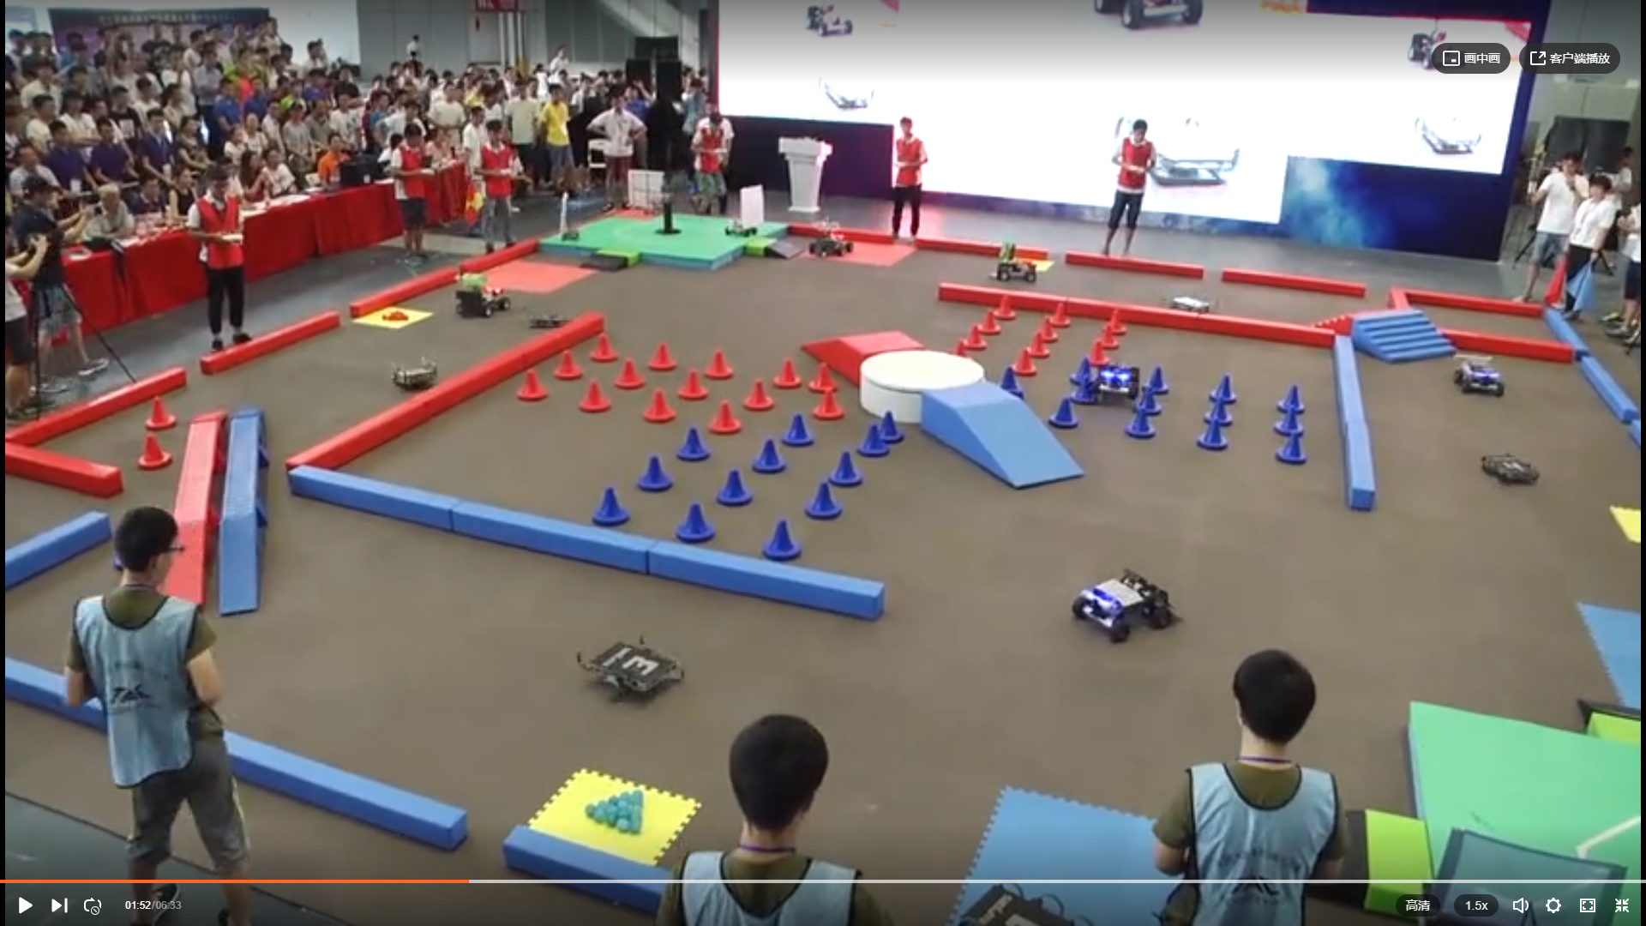
2016年/十五届
红方：浙江纺织职业技术学院
蓝方：北京工业职业技术学院
经典场次
视频链接：https://v.qq.com/x/page/o05258kyj7b.html
进攻/防守策略：
1.红方
技术优势：“牛魔王”速度较快，爬坡能力略好，轮式车相对较弱。
策略：采取守势，开场两台轮式上高地防守，兵力分散。
2.蓝方
技术优势：轮式车扭矩大，爬坡能力一流。自动车设计一流，多次出轨仍能回到正轨，且对红方进攻造成很大干扰。
策略：采取攻势，优先消灭有生力量得分。

Slide 9
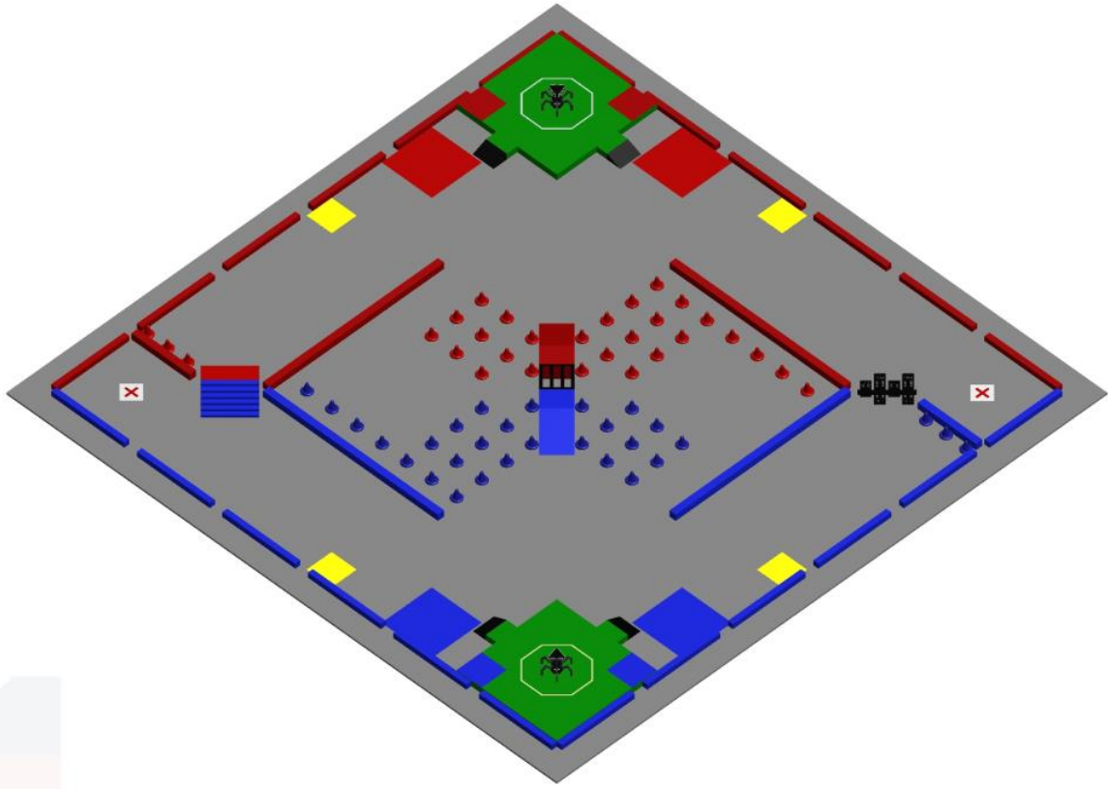
2017年/十六届
规则：
1.场地在十五届的基础上，将中路换成断桥，独木桥换成跷跷板，增加加血区，堡垒换成六足式，不能通过直接撞击得分，且感应区域变小；
2.机器人最大尺寸为600mm*600mm*1200mm；
3.“牛魔王”不视为仿生。
造车策略：
1.炮车作用再次被削弱；
2.牛魔王不视为仿生机器人。但上一届出现的曲柄连杆机构制作的“船足”将作为当前较好选择；
3.优先制作具有掀翻对方能力的铲形攻击形式；
4.寻找扭矩大、重量轻的电机。

Slide 10
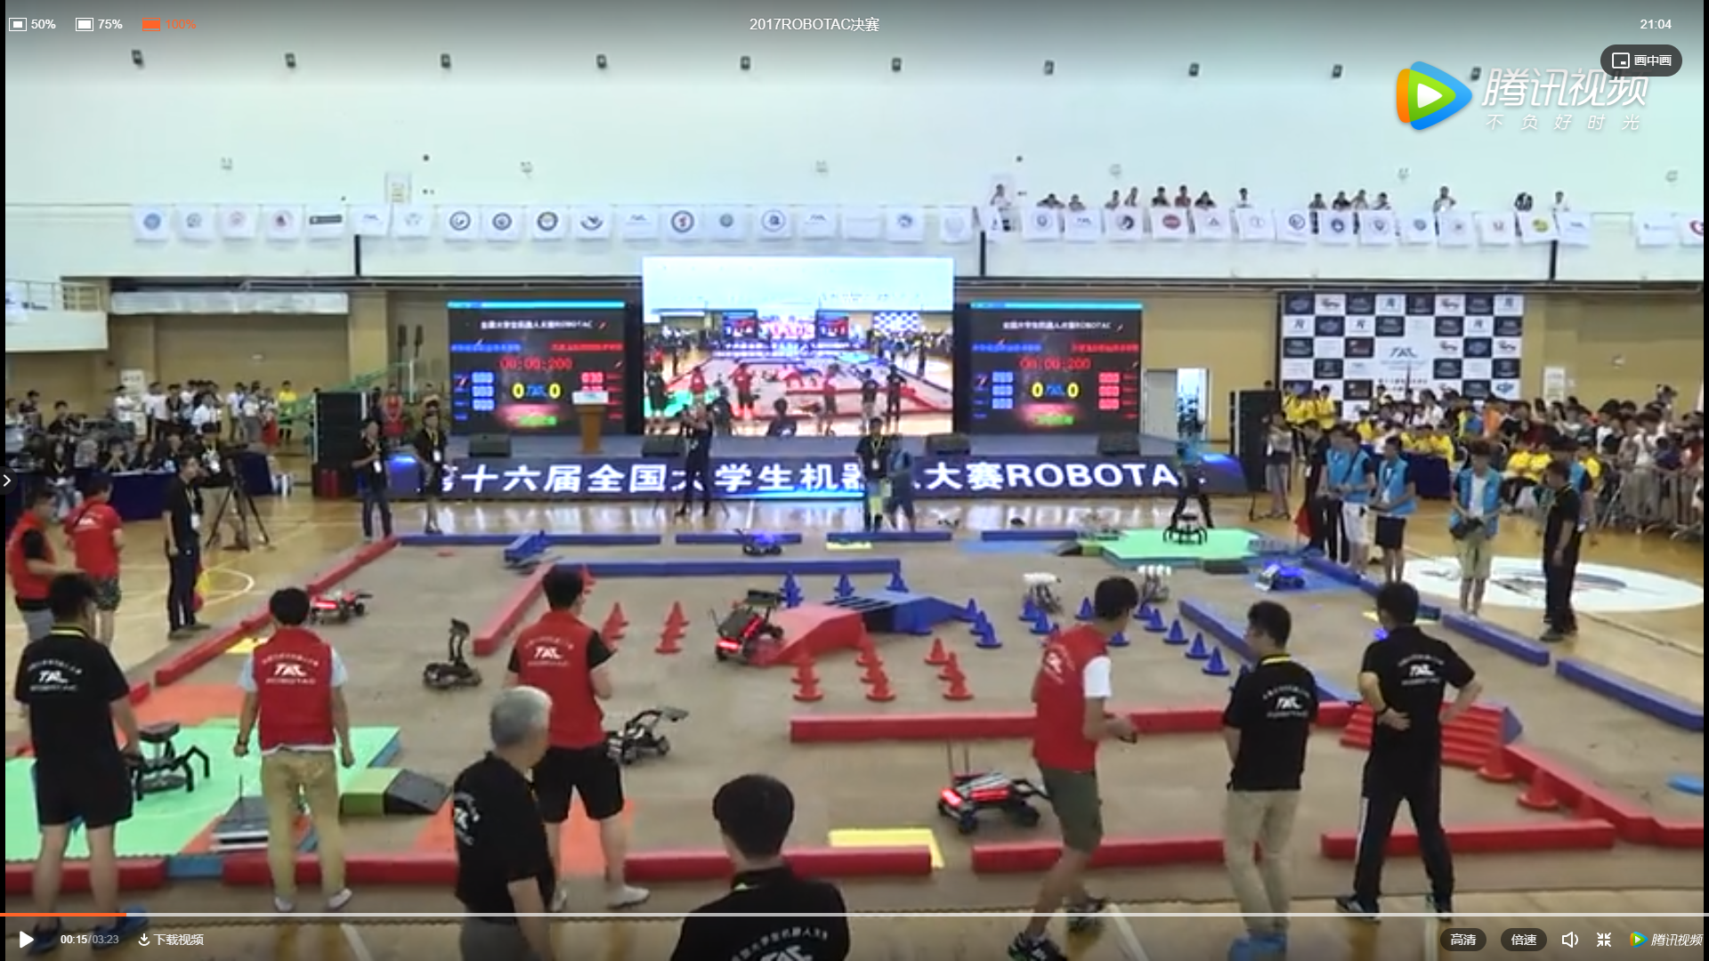
2017年/十六届
红方：北京工业职业技术学院
蓝方：淮安信息职业技术学院
经典场次
视频链接：http://www.robotac.cn/media/video/player?video=eJzLtDKyMDW0BgAHWAGv
进攻/防守策略：
1.红方
技术优势：轮式车扭矩大，爬坡能力一流，且具备了防倾翻能力。“船足”铲车也具备翻身能力。
策略：使用轮式车与对方仿生打斗，而己方仿生未集中力量消灭对方轮式。
2.蓝方
技术优势：仿生爆发力强，且具备翻身能力。
策略：轮式车首先压住了跷跷板，侧翼两路用轮式防守，让仿生进入对方区域进攻轮式。

Slide 11
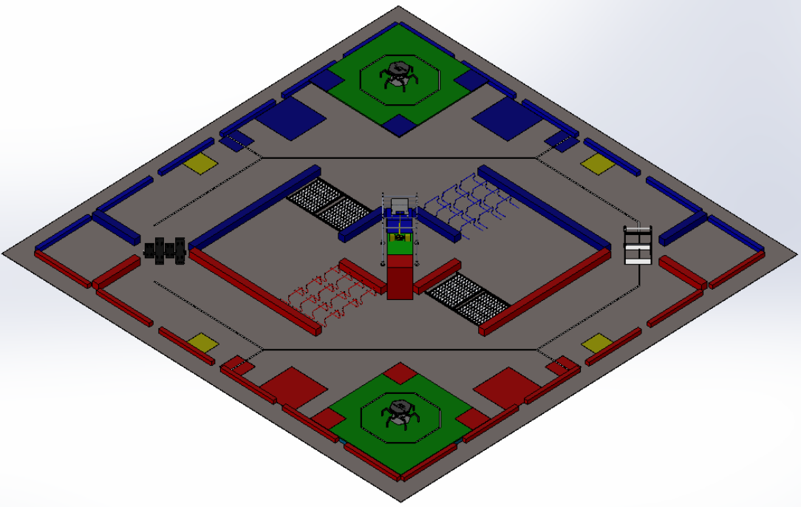
2018年/十七届
规则：
1.场地在十六届的基础上，将中路换成大摆锤，阶梯换成自动升降门，取消加血区，增加自动车循线条，中间野区从森林换成流利条加限高栏，增加炮台；
2.增加速胜条件：当一方机器人登上对方堡垒并持续 10 秒，该方立即取得比赛胜利；
3.铲型机构的机器人最多允许有 1 台。
造车策略：
1.炮台不占全队资源，应当制作；
2.由于船足的优秀性能，仿生继续以船足为行走方式；
3.制作一台仿生铲车，寻找其他攻击机构，如叉、钩、夹、锤等；
4.尝试制作登岛速胜机构，如：增加电磁铁、夹抱、钩等方式。

Slide 12
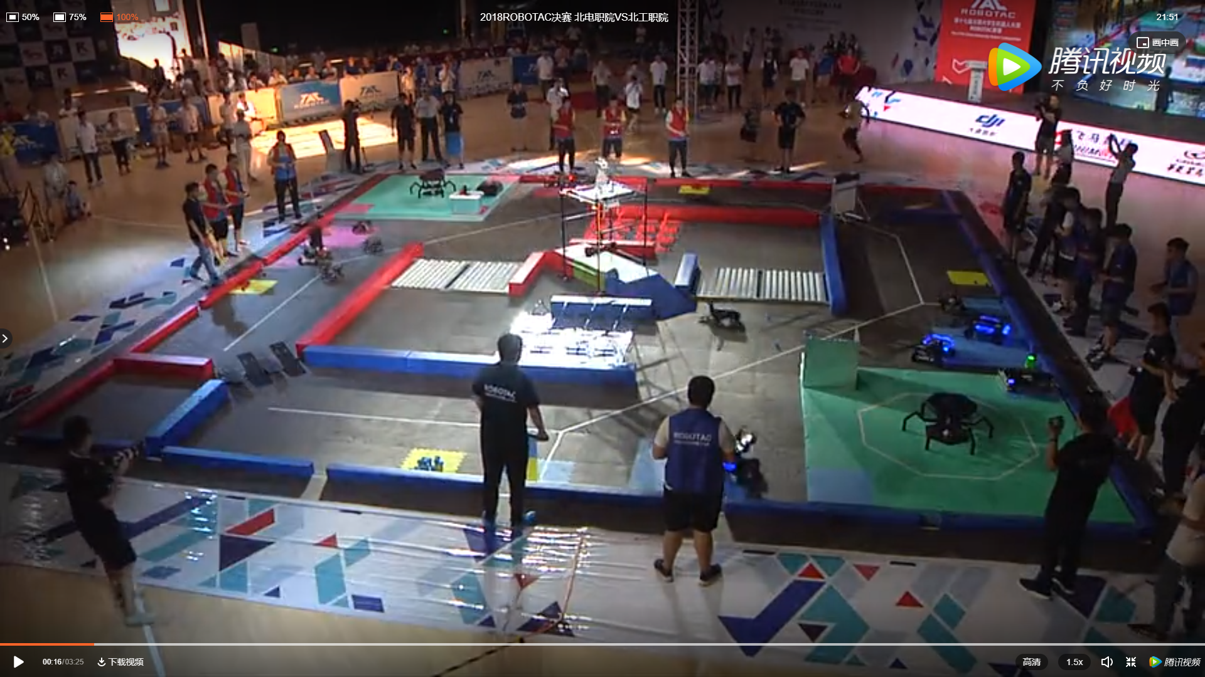
2018年/十七届
红方：北京电子职业技术学院
蓝方：北京工业职业技术学院
经典场次
视频链接：http://www.robotac.cn/media/video/player?video=eJzLtDKyMDO3BgAHZwG2
进攻/防守策略：
1.红方
技术优势：创新了登顶机构。
策略：在对抗端强度不够，轮式攻击性太弱，船足没有攻击机构。
2.蓝方
技术优势：创新使用了夹子攻击方式，船足夹车具备翻身功能。
策略：针对红方的速胜，开场即让轮式站上高地防守。

Slide 13
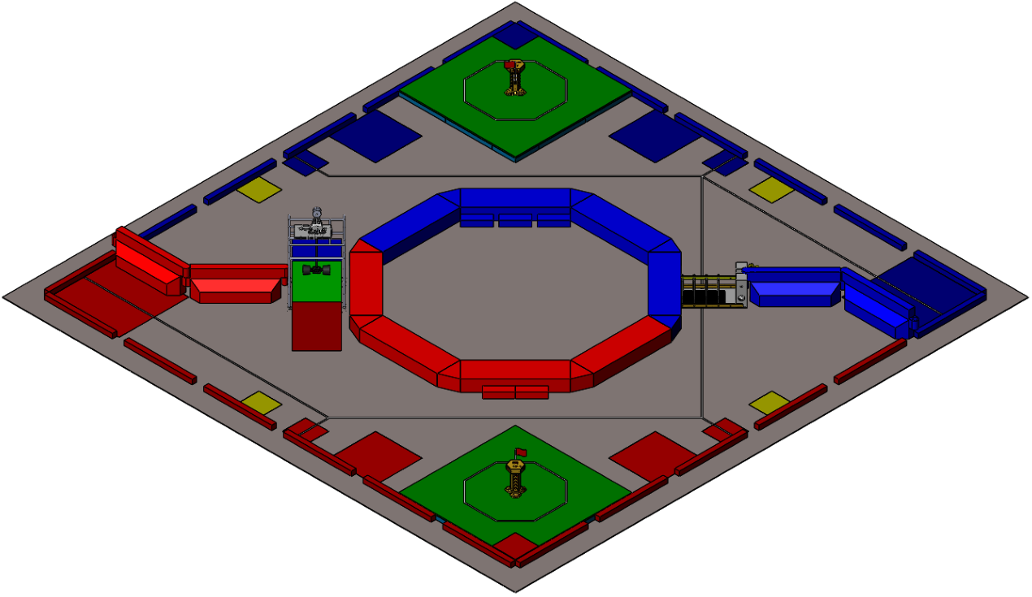
2019年/十八届
规则：
1.场地在十七届的基础上，将中路与野区换成环形山，跷跷板换成大摆锤，自动升降门换成道闸，加高隔离带，取消炮台，增加加血包、减血模块；
2.速胜条件：当一方车型机器人拔掉对方军旗，该方立即取得比赛胜利；
3.同一参赛队的所有仿生机器人的移动行走方式，不得雷同。
造车策略：
1.仿生仍是重中之重，由于前面几届的积累，行走方式不雷同没有问题；
2.攻击方式已经解禁，可以使用铲型；
3.尝试制作拔旗速胜机构，如：夹、挑等方式。

Slide 14
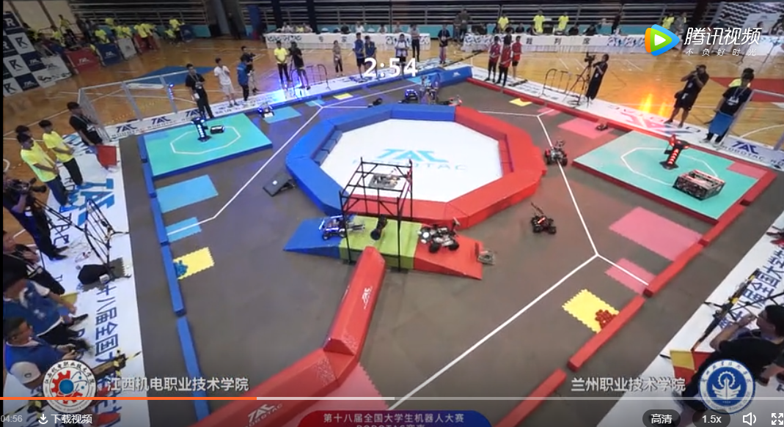
2019年/十八届
红方：江西机电职业技术学院
蓝方：兰州职业技术学院
经典场次
视频链接：http://www.robotac.cn/media/video/player?video=eJzLtDKyNDW0BgAHXAGw
进攻/防守策略：
1.红方
技术优势：创新了拔旗机构。
策略：左右两路与蓝方形成牵制，带有速胜机构从中路突防。
2.蓝方
技术优势：轮式车和仿生性能较好。
策略：仿生执着于进攻轮式得分，未对中路设防。

Slide 15
PART 02
关于2021赛季新规则的思考
及策略分析

Slide 16
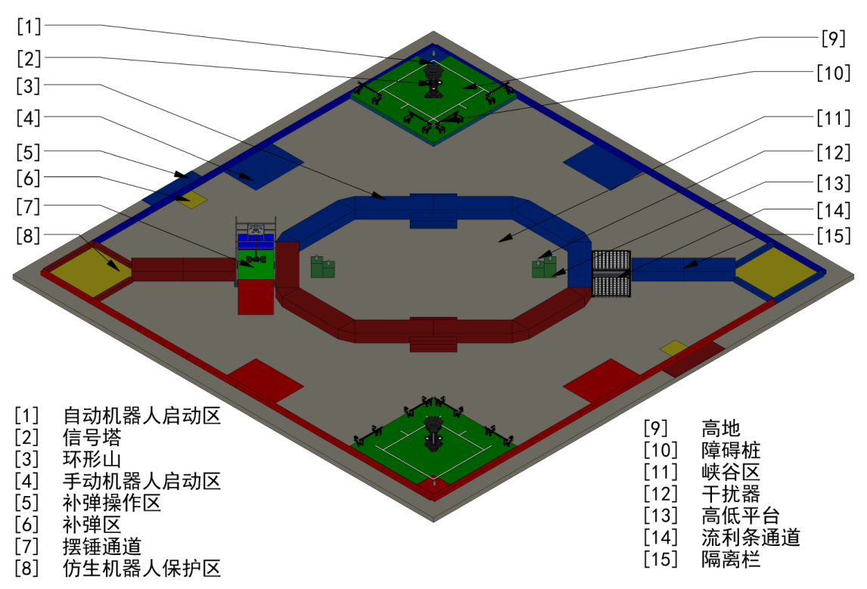
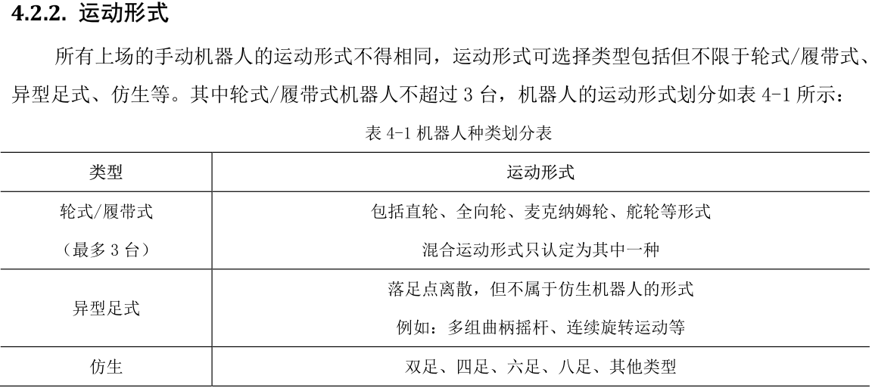
规则变化

Slide 17
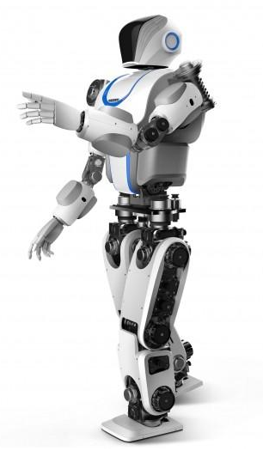
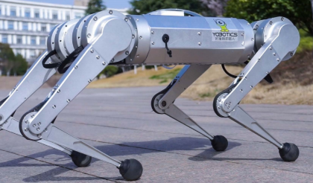
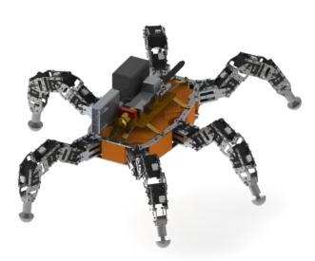
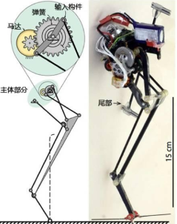
仿生足式性能对比
运动形式
重量 | 3 | 2 | 1 | 4
爬斜坡能力 | 4 | 2 | 3 | 1
爬台阶能力 | 4 | 2 | 3 | 1
过流利条能力 | - | - | - | -
运动速度 | 4 | 2 | 3 | 1
行走稳定性 | 3 | 2 | 1 | 4
灵活度 | 4 | 3 | 2 | 1
技术难度 | 1 | 2 | 3 | 4
对抗能力 | 3 | 1 | 2 | 4
注：1-4，数字越小能力越强

Slide 18
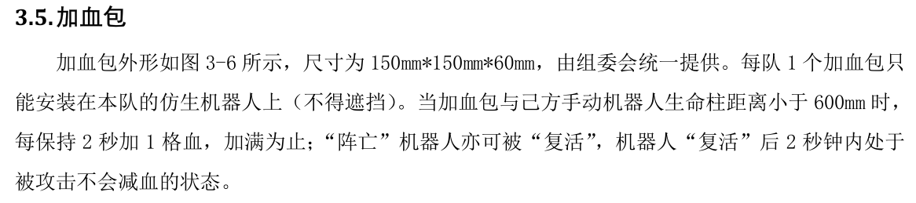

仿生机器人选择策略
1.是否使用仿生？
本赛季加血包功能强大，且只能安装在仿生机器人上。
建议：在技术或资金允许的情况下，尽量选用。
2.选择哪种仿生？
建议：在指标满足竞赛规则的情况下，按照技术难度、对抗能力、行走稳定性、重量等能力依次选择。

Slide 19
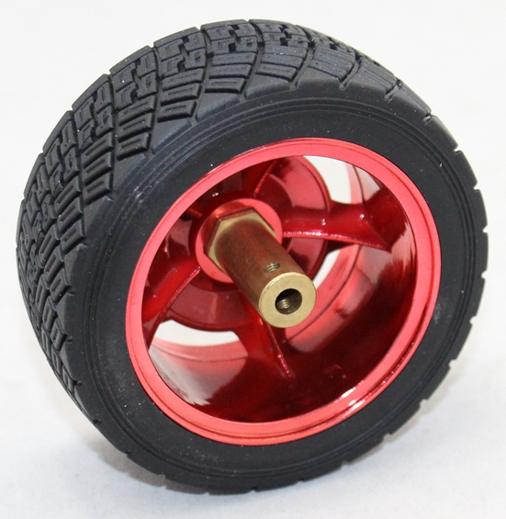
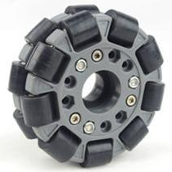
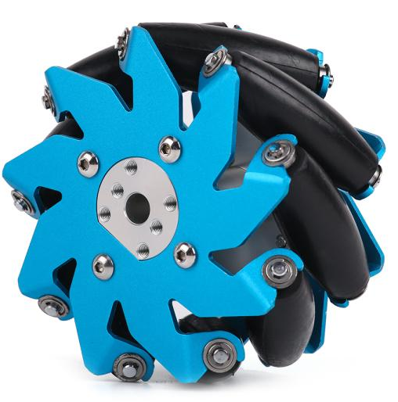
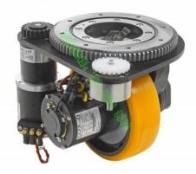
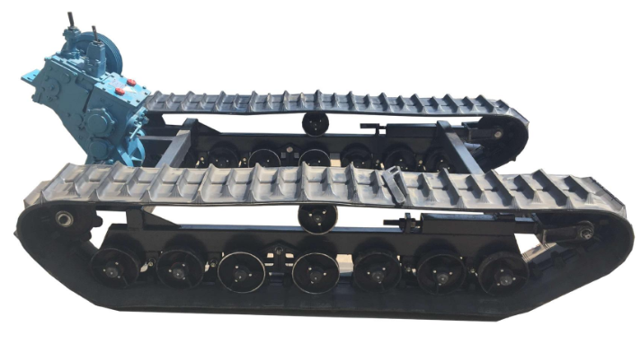
轮式运动形式性能对比
运动形式
重量 | 5 | 4 | 2 | 3 | 1
爬斜坡能力 | 2 | 4 | 4 | 3 | 1
爬台阶能力 | 2 | - | - | - | 1
过流利条能力 | 1 | 3 | 3 | 3 | 2
对地摩檫力 | 2 | 5 | 4 | 3 | 1
运动速度 | 1 | 3 | 2 | 4 | 5
灵活度 | 3 | 2 | 1 | 4 | 5
技术难度 | 5 | 2 | 1 | 3 | 4
注：1-5，数字越小能力越强

Slide 20
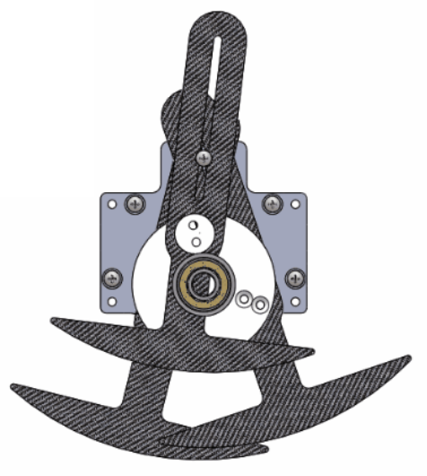
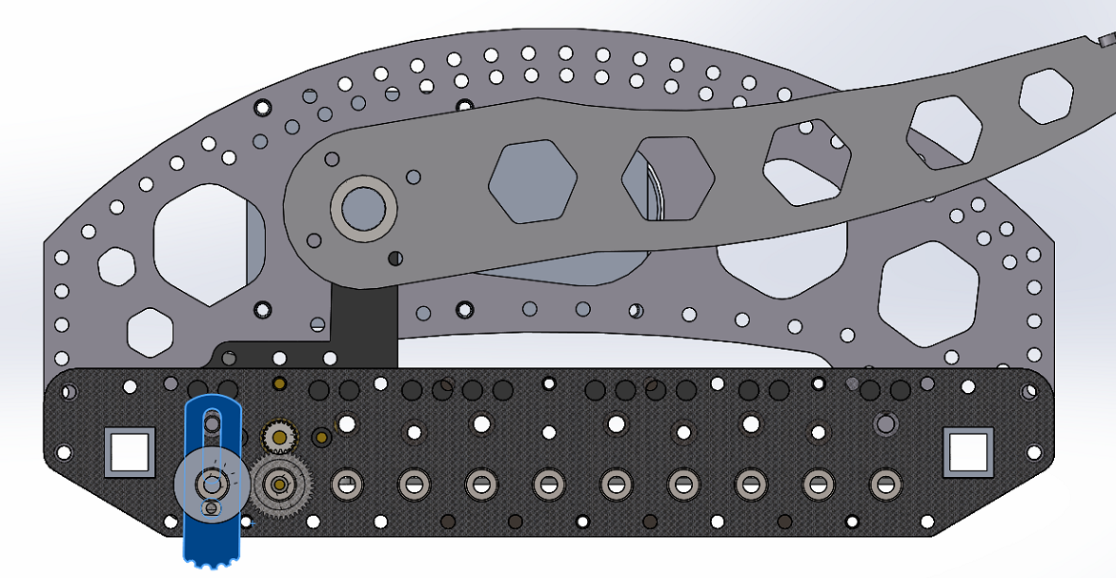
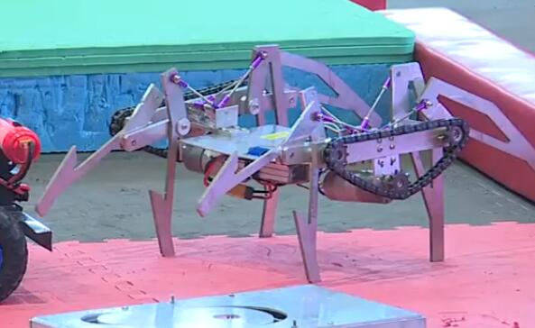
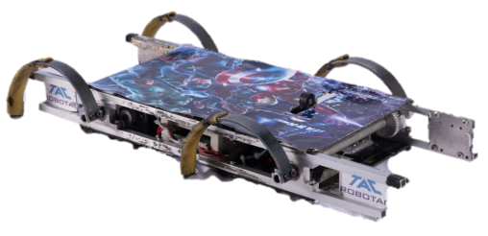
异形足式性能对比
运动形式
重量 | 2 | 4 | 1 | 3
爬斜坡能力 | 3 | 2 | 1 | 4
爬台阶能力 | 3 | 3 | 1 | 2
过流利条能力 | 2 | 3 | 1 | -
运动速度 | 1 | 2 | 3 | 4
行走平稳度 | 1 | 2 | 4 | 3
灵活度 | 2 | 3 | 1 | 4
技术难度 | 3 | 2 | 4 | 1
站立稳定性 | 3 | 2 | 1 | 4
对地摩檫力 | 3 | 2 | 1 | 4
注：1-4，数字越小能力越强

Slide 21
非仿生机器人选择策略
1.使用几台轮式，几台异足？
根据规则，轮式机器人最多3台，且最多5台手动机器人。
且异型足式机器人也需要安装生命柱，异型足的平稳性普遍差于轮式，所以建议优先选择轮式。
2.选择哪种运动形式和异足？
建议：在指标满足竞赛规则的情况下，按照技术难度、对抗能力、行走稳定性、重量等能力依次选择。

Slide 22
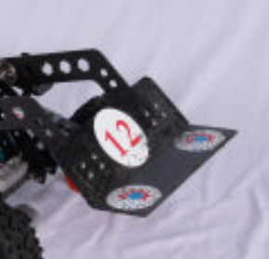
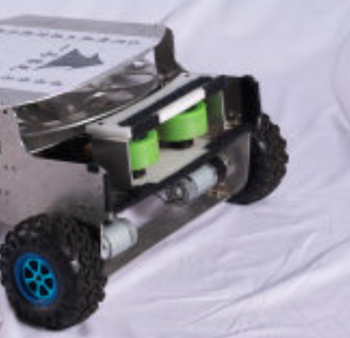
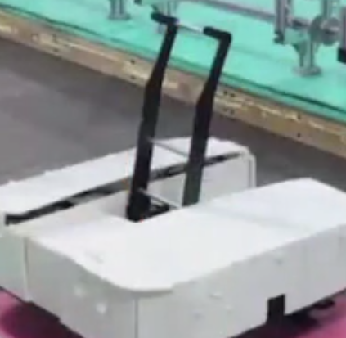
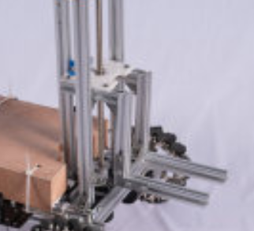
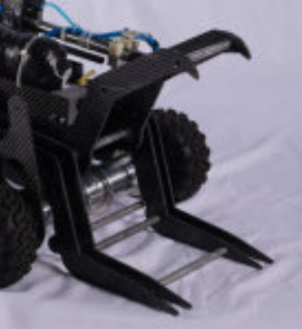

攻击方式选择策略
选择攻击方式主要为三方面考虑：
1.攻击、得分。推荐攻击机构：炮、铲、夹。
2.清障。推荐清障机构：铲、钩。
3.速胜。推荐速胜机构：气动抛或推。

Slide 23
PART 03
总结与希望

Slide 24
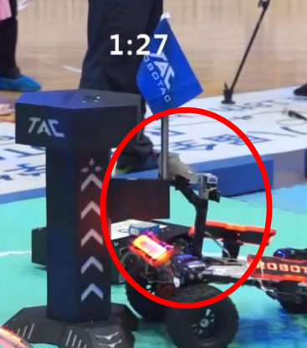
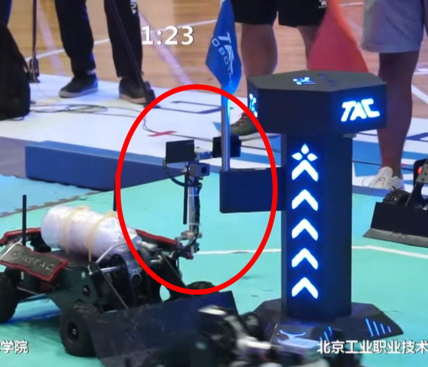
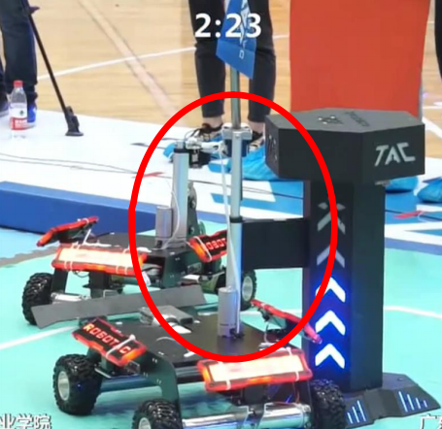
总结与希望
1.任何的成绩都离不开创新。每年的规则更新，都在倒逼学校创新。
2.任何的创新都离不开系统的基础培养。我们学校目前正在推进机器人竞赛与专业课程融合，争取让学生机器人学习更有规划性和针对性。
3.希望ROBOTAC赛场上涌现出更多的黑马。
4.希望ROBOTAC继续把握好技术迭代方向，让我们的学生在未来的就业中更加从容。

Slide 25
谢谢观看
THANKS FOR WATCHING
汇报人：王江
江西机电职业技术学院

